Slide 1
SAVOIR - VIVRE
TELEFON
Zaczynamy od przedstawienia się
NAZWA INSTYTUCJI, IMIĘ , NAZWISKO
Powinniśmy pamiętać aby: nie zaczynać rozmowy od „Kto mówi?”, nie dzwonić w sprawach służbowych w niedzielę bez wyraźnej konieczności, nie dzwonić do domu, gdzie leży ktoś poważnie chory
Nie wypada dzwonić po godzinie 22:00.

Slide 2
UBRANIE Strój powinien być zawsze dostosowany do sylwetki osoby, która go nosi, jej cech zewnętrznych, wieku, a także okoliczności, pora roku.
kobieta w urzędzie powinna zawsze mieć zakryte ramiona, również latem.
stonowane kolory
eleganckie buty zakrywające pięty i palce
spódnica przed kolanem
mały dekolt u bluzki.
stonowany lakier do paznokci
rajstopy nosimy o każdej porze roku
dodatki dyskretne
u panów zawsze powinna być ogolona broda i zadbane włosy
W biurze zawsze należy być zadbanym, schludnym i eleganckim, pamiętając, że swoim wyglądem zewnętrznym odpowiadamy nie tylko za wizerunek własny, ale i urzędu.

Slide 3
PRZECHODZENIE NA „TY” Propozycję przejścia na „ty” składa starszy-młodszemu, kobieta-mężczyźnie, przełożony-podwładnemu, starszy pracownik-młodszemu pracownikowi. Zanim zaproponuje się przejście na „ty” należy się zastanowić, czy na pewno tego chcemy, czy dzieje się to w potrzebie chwili i czy następnego dnia nie będziemy żałować tej decyzji.

Slide 4
PRZEDSTAWIANIE Przedstawia się mężczyznę-kobiecie, młodszego-starszemu, młodszego rangą-starszemu rangą.
Wymienia się najpierw nazwisko osoby przedstawianej, np. „chciałbym przedstawić pana Oleksy, pani Kwaśniewska” lub w bardziej zażyłych kontaktach „Poznajcie się Robert Janowski, Kasia Stankiewicz”. „Pozwoli pan prezes, że przedstawię naszego najmądrzejszego pracownika, pana Wałęsę”.

Slide 5
POWITANIE Mężczyzna kłania się kobiecie, młodszy-starszemu, pracownik-przełożonemu, wchodzący-obecnym w pomieszczeniu.
Pierwsza wyciąga przy powitaniu dłoń kobieta do mężczyzny, starsza osoba do młodszej. Kobiety powinny tak podawać dłoń, żeby umożliwiać uścisk i pocałowanie jej.

Slide 6
Jeżeli osoba, która powinna pierwsza wyciągnąć rękę, tego nie czyni, nie należy przejmować inicjatywy. Mężczyźni czasami całują kobiety w rękę (lub jak to dawniej bywało w czubki palców). Jeżeli mężczyzna czuje, że kobieta nie chce być pocałowana w rękę, mężczyzna nie powinien tego robić na siłę.
Przy spotkaniu służbowym zaczyna się witanie od szefa, nawet, jeżeli jego zastępcą jest kobieta lub znacznie starszy mężczyzna. Osoba wchodząca do pomieszczenia powinna się pierwsza przywitać (np. powiedzieć „dzień dobry”), niezależnie od stanowiska.

Slide 7
Etykieta w biznesie
Dbaj o obraz twojej osoby w oczach klientów i kontrahentów - pamiętaj, że kształtując pozytywny wizerunek osobisty w sposób pośredni budujesz obraz firmy lub instytucji, którą reprezentujesz.
Nie lekceważ roli, jaką w kontaktach zawodowych odgrywa pierwsze wrażenie - od początkowych chwil kontaktu z klientem lub kontrahentem staraj się zjednać sobie jego sympatię.

Slide 8
Pamiętaj, że swój profesjonalizm można podkreślać określonymi zachowaniami (postawą, uśmiechem, kontaktem wzrokowym, gestami) oraz techniką operowania głosem (dzięki której wzmacniasz siłę wypowiadanych przez ciebie słów).
Dbaj o ubiór, w którym prezentujesz się klientom i kontrahentom - zwróć uwagę na to, że podobnie, jak wizytówką firmy jest wystrój wnętrz, tak wizytówką jej pracowników jest ich strój.

Slide 9
Dokonując prezentacji posługuj się zarówno imieniem, jak i nazwiskiem. Pamiętaj także, aby celebrować moment wymiany wizytówek. Witając klienta lub kontrahenta wstań oraz zapnij marynarkę lub żakiet. W określonych sytuacjach występuj z inicjatywą podania dłoni.
W rozmowie z klientami podkreślaj indywidualny stosunek do ich potrzeb oraz życzeń, wyrażaj gotowość do pomocy i współpracy, nie szczędź zwrotów świadczących o twojej uprzejmości.

Slide 10
Organizując ważne spotkanie lub uroczystość służbową, zadbaj o staranne przygotowania; pamiętaj, że powinny się one rozpocząć z odpowiednim wyprzedzeniem czasowym.
Prowadząc z gośćmi lub kontrahentami swobodne i niezobowiązujące rozmowy, stosuj zasady „small talk"; dyskutuj wyłącznie o sprawach, które wywołują pozytywne skojarzenia.

Slide 11
Pamiętaj, że zasady etykiety obowiązują również wtedy, kiedy prowadzisz rozmowy telefoniczne oraz wysyłasz korespondencję (również drogą elektroniczną).
Zachowuj się uprzejmie w stosunku do klientów nawet w najbardziej krytycznych i konfliktowych sytuacjach.

Slide 12
Kultura języka
Język używany podczas rozmowy z klientem nie powinien być zbyt fachowy. Z drugiej strony nie może również być zbyt potoczny, ponieważ mówienie w ten sposób w sytuacji oficjalnej zapewne zostałoby odebrane jako duży nietakt, a nawet obraza. Zupełnie niedopuszczalne jest stosowanie wulgaryzmów. Kolokwializmów również należy unikać.

Slide 13
Rodzaje spotkań służbowych
Oficjalne
Nieoficjalne

Slide 14
Rodzaje spotkań służbowych
Konferencja
Wydarzenie zainicjowane przez dowolną organizację w celu spotkania i wymiany poglądów, rozpowszechnienia informacji, otwarcia dyskusji lub przekazania w określonym środowisku opinii na temat konkretnego problemu albo zagadnienia. Konferencja nie musi być powtarzalna ani zgodna z tradycją ewentualnych poprzednich spotkań. Choć nie ogranicza się formalnie czasu trwania tego typu imprez, to konferencje trwają zwykle krótko i mają określone cele. Konferencje są wydarzeniami o mniejszej skali niż kongresy .

Slide 15
Kongres
Regularnie powtarzane spotkanie (zjazd) dużej grupy osób (od kilkuset do kilku tysięcy), najczęściej w celu przedyskutowania konkretnego tematu. Kongres trwa zwykle kilka dni i w tym czasie odbywa się równolegle kilka sesji. Przerwa pomiędzy kolejnymi kongresami jest stała i ustalana z góry. Kongres może się odbywać raz na rok, co drugi rok lub w innych stałych odstępach czasu.

Slide 16
Konwencja
Formalne spotkanie przedstawicieli np. instytucji ustawodawczej, grupy społecznej lub zawodowej w celu przekazania informacji na temat określonej sytuacji, omówienia jej oraz uzgodnienia przez uczestników przyszłych działań. Zwykle czas trwania konwencji jest ograniczony, a częstotliwość – nieokreślona.

Slide 17
Targi i wystawy
Prezentacja produktów lub usług zaproszonej publiczności, w celu poinformowania zwiedzających oraz pobudzenia sprzedaży.

Slide 18
Impreza motywacyjna
Impreza (podróż), której uczestnikami są pracownicy, sprzedawcy, agenci. Jest opłacana przez przedsiębiorstwo w ramach nagrody za realizację odpowiedniej sprzedaży lub innych zadań, za wyróżniające się osiągnięcia lub jako zachęta na przyszłość .

Slide 19
piknik firmowy
spotkania integracyjne
szkoleniowe
konferencyjne
zebrania zarządu
może też być spotkanie wigilijne lub jajeczko
kongres
podróż motywacyjna
team building (budowanie zespołu) – wszelkiego rodzaju formy integracji grupy sprawiające, że poszczególni jej członkowie wzajemnie poznają swoje mocne i słabe strony, poznają się nawzajem, definiują wzajemne role zespołowe lub uczą współpracy w swoim zespole.)

Slide 20
Spotkanie w biurze
Przybywamy na nie punktualnie lub z kilkuminutowym wyprzedzeniem. Zwykle osoba oczekująca zajmuje wyższą lub równorzędną pozycję, a gość niższą. Nie ma wymogu, by spotykający się po raz pierwszy witali się uściskiem dłoni, choć to gest sugerujący przyjazne nastawienie, który na początku ociepla atmosferę. Nietaktem jest całowanie w rękę kobiety, który występuje w roli partnera biznesowego. To gest zarezerwowany dla sytuacji towarzyskich.
Rękę na powitanie wyciąga osoba ważniejsza, a jeśli trudno to ocenić, starajmy się zrobić to równocześnie – wcześniej sygnalizując taki zamiar przyjaznym spojrzeniem i uśmiechem. Wchodząc na spotkanie, zawsze należy się przedstawić, aby uniknąć pomyłki (nawet jeśli do gabinetu wprowadza nas asystentka). Gospodarz odwzajemnia się tym samym i wskazuje miejsce, które dla nas przeznaczył.
Zanim przejdziemy do celu wizyty, przez kilka minut prowadzimy niezobowiązującą konwersację na tematy ogólne. Możemy wspomnieć o pogodzie, pochwalić wystrój biura, przekazać pozdrowienia od wspólnego znajomego itp. Nie poruszamy tematów poważnych – nie krytykujemy wypowiedzi polityków czy poczynań rządu, nie narzekamy na fatalny dojazd, nie wtajemniczamy obszernie w naszą sytuację rodzinną, a już z pewnością nie obmawiamy nieobecnych konkurentów.
Jeśli w czasie spotkania zostanie zaproponowany poczęstunek, należy przyjąć zaproszenie. Jeśli nie mamy ochoty na kawę czy herbatę, prosimy o wodę mineralną. Jeśli palimy, na czas spotkania powinniśmy się od tego powstrzymać (chyba że na stole stoi popielniczka). Jeśli jednak nie palimy, nie wypada nam protestować, gdy inni uczestnicy spotkania chcą zapalić. Podczas oficjalnych spotkań w biurze nie proponujemy alkoholu. Lampkę wina czy kieliszek koniaku możemy wypić podczas biznesowej kolacji.

Slide 21
Służbowy lunch
Lekkie przekąski jadane w ciągu dnia w modnych restauracjach na trwałe wpisały się w biznesowy savoir-vivre. Spotkania w restauracji służą podtrzymaniu dobrych relacji. Nietaktem jest rozkładanie w trakcie posiłku laptopa i zmuszanie siedzącej naprzeciwko osoby do gimnastycznych wygibasów, by zapoznała się z prezentacją. Jeśli to ma być celem spotkania, umówmy się na nie w biurze, gdzie możemy skorzystać z projektora. Po zakończeniu takiego spotkania możemy się umówić na lunch, by móc wysłuchać opinii zaproszonej osoby i odpowiedzieć na jej pytania. Przyjmijmy zasadę, że w trakcie spotkania w restauracji miejsce komputera jest w torbie, a telefon ma wyłączony dźwięk.
Za posiłek płaci osoba zapraszająca. Zwykle po takim spotkaniu następuje kolejne, tym razem z inicjatywy gościa i wtedy to on pokrywa rachunek. Nie wypada ograniczać swojego zamówienia, gdy to my płacimy – takie zachowanie może być (słusznie!) odebrane jako skąpstwo. Lepiej spotkać się na lunchu w bardziej przyjaznej cenowo restauracji niż narażać gościa na odgłosy burczenia w naszym brzuchu.
Podczas spotkania prowadzimy miłą rozmowę, w trakcie której unikamy drażliwych tematów. Restauracja to nie jest odpowiednie miejsce, by na przykład zakomunikować, że postanowiliśmy zakończyć współpracę. Taką poważną rozmowę powinno się przeprowadzać w cztery oczy. Szanujemy w ten sposób prawo drugiej strony do okazania emocji, takich jak: zaskoczenie, zdenerwowanie, a nawet gniew.

Slide 22
Kolacja biznesowa
O ile na spotkanie w ciągu dnia najczęściej umawiamy się w niewielkim gronie, o tyle kolacja biznesowa jest zwykle wydarzeniem, w którym bierze udział więcej osób. Najbardziej uroczysta, np. z okazji podpisania kontraktu, powinna odbywać się z udziałem osób towarzyszących, czyli żon/ mężów (partnerów życiowych). Jeśli natomiast taka kolacja ma służyć jedynie podtrzymaniu kontaktów lub być kolejnym etapem negocjacji, powinny w niej uczestniczyć tylko osoby bezpośrednio zaangażowane w ten proces.
Uroczysta kolacja wymaga odpowiedniej oprawy, zarówno wieczorowego stroju, jak i wyboru odpowiedniego menu i alkoholu. Zaczynamy ją lekkim aperitifem, następnie dla zaostrzenia apetytu na stole pojawiają się przekąski, potem sałaty lub zupa, danie główne, a na końcu deser. W trakcie kolacji wznoszone są toasty (wyłącznie winem). Pierwszy toast wznosi gospodarz, a następny – główny gość. Dopiero po nich kolejne w „ważności” osoby – naprzemiennie z każdej firmy. Nie przesadzajmy jednak z ich częstotliwością. W gronie około dziesięcio-, dwunastoosobowym cztery toasty naprawdę wystarczą, by zachować umiar zarówno w okazywaniu radości ze spotkania, jak i w spożywaniu alkoholu. Nie trzeba chyba wspominać, że z restauracji – obojętnie czy jest to „zwykła”, czy „uroczysta” kolacja – wychodzimy o własnych siłach, bez śpiewu na ustach i wylewnych deklaracji uczuć pod adresem współbiesiadników.

Slide 23
Zasady przygotowania i wyposażenia Sali konferencyjnej
Nowoczesne systemy konferencyjne zdobywają coraz mniejsze firmy. Wraz z wieloma innymi technologiami poprawiają efektywność działania, umożliwiają zdalną pracę, ułatwiają wykonywanie wspólnych zadań.

Slide 24
Rozwój technologii komputerowych, informacyjnych i telekomunikacyjnych niesie ze sobą nowe rozwiązania w dziedzinie zarządzania, współpracy i funkcjonowania firm. Wyposażenie sal konferencyjnych i dużych audytoriów nie ogranicza się dziś do prostego rzutnika slajdów i systemu nagłaśniającego. W spotkaniach pomagają wysokiej jakości projektory uzupełnione zestawami kamer i wizualizerów, dobrej jakości systemy audio, rozbudowane systemy telekomunikacyjne oparte z reguły o rozwiązania IP i dedykowane, coraz częściej bezprzewodowe systemy konferencyjne służące udzielaniu głosu uczestnikom oraz obsługujące procedury głosowania. Wszystko elegancko wykończone, bez widocznego okablowania, uzupełnione elementami automatyki pozwalającymi ukryć nieużywany projektor bądź ekran, włączyć odpowiednią scenę świetlną czy zasłonić okna, wyposażone w wygodne meble tylko po to, by uczestnicy spotkania mogli skupić się na przekazywanych informacjach, a nie koncentrować na otoczeniu.

Slide 25
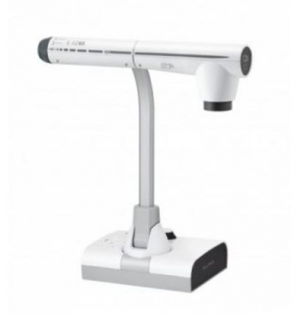
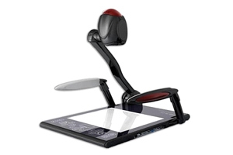
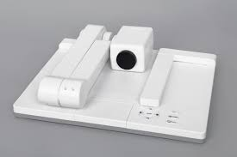
Projektor, monitor, tablica i wizualizer
Spotkania wspomagane są dziś skutecznie przez różnego rodzaju rzutniki, tablice interaktywne czy wizualizery. Znaczącą część tego sprzętu stanowią także projektory. Ich główną zaletą jest możliwość uzyskania przekątnych obrazu nieosiągalnych innymi metodami.

Slide 26
Ekrany projekcyjne
Obraz z projektora wymaga oczywiście odpowiedniego ekranu. W profesjonalnie przygotowanych salach konferencyjnych ważna jest nie tylko funkcjonalność ale także wygląd czy wygoda obsługi dlatego spotyka się tu najczęściej modele w pełni zautomatyzowane. Dzięki wyposażeniu ekranu w silnik unika się konieczności jego ręcznego rozwijania i zwijania. Gdy ekran nie jest potrzebny, znajduje się w kasecie schowany zwykle w zabudowie. Po włączeniu, wyposażony w odpowiednie wyjście projektor wysyła do ekranu impuls wyzwalający powodujący jego rozwinięcie. Po zakończonej projekcji ekran jest automatycznie chowany. Dodatkowo sterownie odbywa się za pomocą pilota.

Slide 27
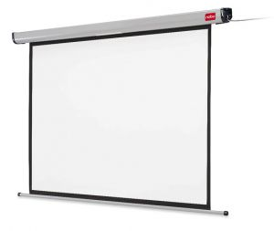
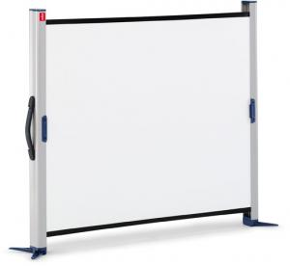
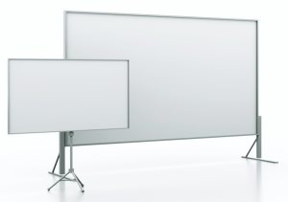

Slide 28
Uzupełniając takie urządzenie o odpowiednie oprogramowanie, łatwo stworzyć sprzęt do obsługi funkcji interaktywnych. To rozwiązanie znacznie tańsze niż zakup tablicy interaktywnej. Zamiast niej można wykorzystać dowolną powierzchnię – ekran, ścianę, stół. Sterowanie odbywa się tu za pomocą odpowiednich pisaków i wbudowanych w projektor czujników.
Gdy zachodzi potrzeba większej precyzji sterowania, zamiast prostego ekranu projekcyjnego stosuje się współpracujące z projektorem tablice. Można je obsługiwać dedykowanymi pisakami bądź po prostu palcami.

Slide 29
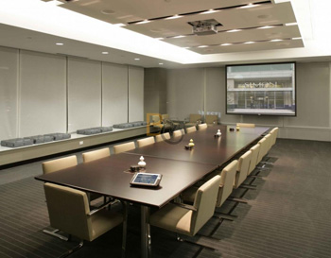
Odpowiednio skonfigurowana automatyka sali konferencyjnej zadba o to, by w razie potrzeby zasłonić okna roletami i zaciemnić pomieszczenie, uruchomić odpowiednią scenę świetlną, obniżyć bądź podnieść temperaturę ogrzewania czy opuścić ekran.

Slide 30
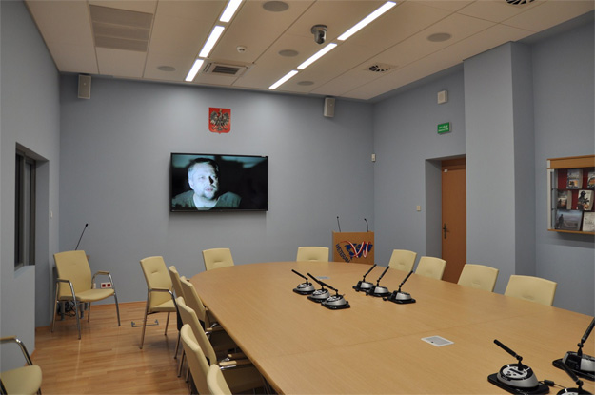
system nagłaśniający - w małych salach wystarczy kilka głośników w suficie lub na ścianach tak, aby można było bez problemu odtworzyć prezentację multimedialną lub film.

Slide 31
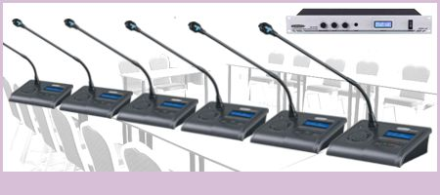
system konferencyjny - rozwiązanie skonstruowane specjalnie po to, aby umożliwić dyskusję w większym gronie. Pulpity z mikrofonami rozwiązują większość problemów związanych ze sprzężeniami itp.

Slide 32
Środki łączności przewodowej i bezprzewodowej.

Slide 33
Urządzenia techniczne
Urządzeniami technicznymi ułatwiającymi przekazywanie i otrzymywanie informacji słownych są środki łączności administracyjnej. Łączność ta oparta jest na sieci telefonicznej, która pozwala na dwukierunkowe przekazywanie informacji. W jednostkach organizacyjnych tworzy się wewnętrzną sieć telefoniczną, która umożliwia szybką łączność pomiędzy komórkami organizacyjnymi i pracownikami. W większych firmach tworzy się systemy telekomunikacyjne z centralą abonencką i połączonymi z nią aparatami.

Slide 34
Nowoczesne automaty zgłoszeniowe pozwalają również na zdalne sterowanie niektórymi swoimi funkcjami z innego aparatu telefonicznego z wybieraniem tonowym lub ze zwykłego aparatu z wybieraniem pulsacyjnym ale przy pomocy bipera (urządzenia generującego dźwięki o określonej częstotliwości dla każdej wybranej cyfry). Do przekazywania informacji między poszczególnymi jednostkami wykorzystywane są teleksy. Działają one w oparciu o telegraficzną sieć abonencką umożliwiającą bezpośrednie połączenia między abonentami.

Slide 35
Telefaksy
Nowoczesnymi środkami łączności są telefaksy. Wykorzystują one sieć telefoniczną do przekazywania wiadomości w formie obrazów nieruchomych Np. rysunków, zdjęć, maszynopisów, rękopisów i innych dokumentów. Do przekazywania informacji bezprzewodowym służą radiotelefony, systemy przywoławcze i telefony komórkowe.

Slide 36
Przykłady łączności radiotelefonicznych
Do łączności radiotelefonicznej potrzebne są dwie lub więcej radiostacje nadawczo-odbiorcze. Pracują na przemian na tej samej długości fal, stosuje je głównie:
policja,
pogotowie ratunkowe,
radio-taxi,
służby specjalne.

Slide 37
Telefony komórkowe działają w oparciu o własną sieć anten za pomocą których nawiązywana jest łączność radiowo-telefoniczna z indywidualnymi posiadaczami aparatów. Działają one przez automatyczną centralę jako normalne telefony, łącząc się z dowolnie wybranymi numerami. Wszystkie środki łączności instalowane w biurach muszą mieć świadectwo homologacji wydane przez Ministerstwo Łączności, co oznacza, że są dostosowane do standardów technicznych polskiej sieci telekomunikacyjnej.

Slide 38
Wideofony
Wideofony są to aparaty telefoniczne wyposażone w małe ekrany telewizyjne. Osoby przeprowadzające rozmowy za pomocą wideofonów, widzą się nawzajem na ekranach znajdujących się przy aparatach telefonicznych i mogą za ich pomocą przekazywać sobie informacje wizualne.

Slide 39
Telewizja
Telewizja użytkowa jest dziełem telewizji zajmującej się przekazywaniem obrazów i dźwięków za pomocą sieci kablowej, przeznaczonych dla określonego kręgu odbiorców w związku z ich działalnością administracyjną, naukowo-badawczą lub produkcyjną. Wykonuje ona głównie funkcję kontrolną- również wykorzystywana jest do kontroli w dużych sklepach samoobsługowych. Do łączności w coraz większym zakresie wykorzystuje się komputery, które włącza się w sieć telefoniczną lub tworzy się odrębną sieć komputerową. W świecie komputerów jest wiele różnych metod komunikacji. Jedną z nich to modem.

Slide 40
Modem
Modem to urządzenie, które przetwarza informację komputerową (cyfrową) na sygnały elektryczne, przesyłane normalną linią telefoniczną. Tworząc odrębną sieć łączności komputerowej zapewnia się wyższą jakość i szybkość przesyłanych informacji, co jest szczególnie ważne przy korzystaniu z komputerowych banków informacji.

